Slide 1

生命化学 学術研究会
実験長 寺谷優輝
サークル説明 2025.04.00

Slide 2
01
年間予定について

Slide 3
年間予定について
月 | 内容
4 月 | 新入生向け説明会（← 今ココ！）
5 ～ 6 月 | 実験体験会
8 ～ 9 月 | 夏季実験
9 月 | （準備）研究発表，学部祭飲食店の出店
10 月 | 学部祭：研究発表 ， 飲食店の運営
12 月 | 学術部連盟発表会

Slide 4
年間予定について
交流会をしたい！
勉強会をしたい！
合宿をしたい！ など
これから皆さんと作っていきましょう．

Slide 5
02
活動内容とメリット

Slide 6
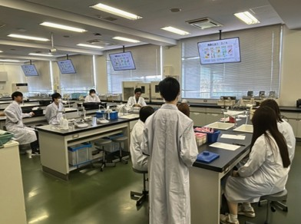
活動内容について
春季実験（実験体験会）
→ 新入生に向けた，実験を行います．
昨年は「チーズ・ヨーグルト」を
作りました！

Slide 7
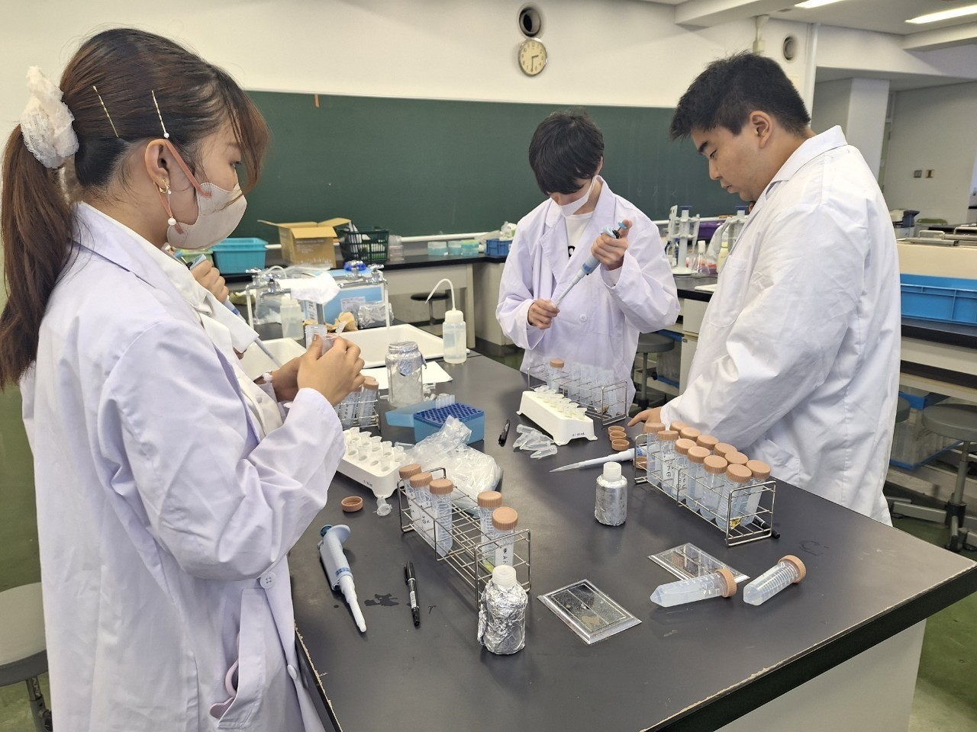
活動内容について
夏季実験
→ 春期実験で行った内容を，
進展させて行う予定です．

Slide 8
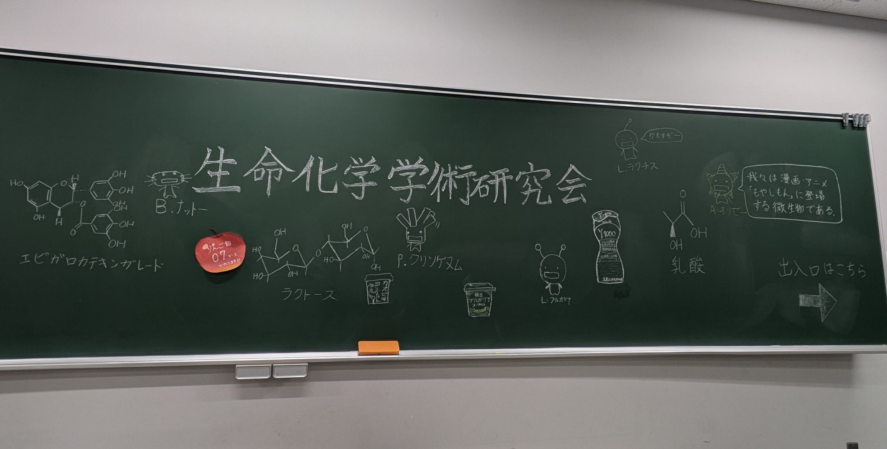
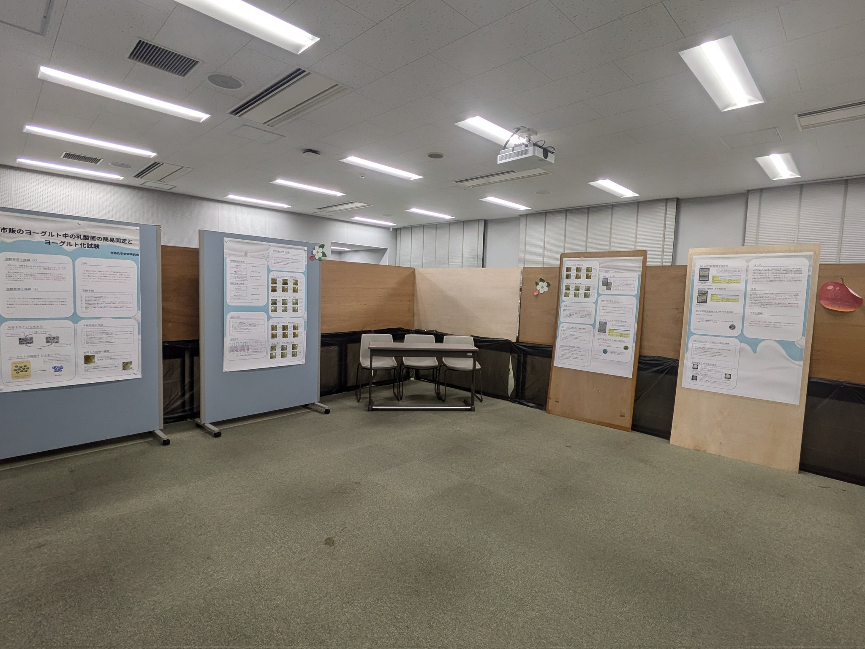
活動内容について
学部祭での展示・発表
→ 夏季実験の研究内容をまとめ，
学部祭で展示・発表を行います！
昨年「市販のヨーグルト中の乳酸菌の
簡易同定とヨーグルト化試験」

Slide 9
活動内容について

Slide 10
活動するメリット
先取りして，実験を行うことができる．
講義の深い理解が得られる．
実験や試験，コース分けの詳細を知れる．
活動に参加するとメリットがある！

Slide 11
03
入部について

Slide 12

入部について
QRコードを読み込み，
Formに回答してください．

Slide 13
04
バイオサイエンス同好会について

Slide 16
05
顧問 荻原先生からのお話

Slide 17
06
質問があればどうぞ！

Slide 18
Thanks !
Please keep this slide for attribution

